Slide 1
เอกสารเคมี Chemistry Literature 01403291
อ.ปิติ ตรีสุกล
อ.ภัทรพร จินตกานนท์
คณะศิลปศาสตร์และวิทยาศาสตร์

Slide 2
ระเบียบข้อบังคับของมหาวิทยาลัย
นิสิตที่ลงทะเบียนเรียนวิชาบังคับของหลักสูตรตัวเดิมซ้ำ 2 ครั้งแล้วยังไม่ผ่านจะหมดสภาพนิสิต
ศ.ดร. สุรศักดิ์ ฟ้ายิ่งยง นายกสภามหาวิทยาลัย

Slide 3
เป้าหมายในการเรียน
วิชานี้สามารถนำไปประโยชน์อย่างไร
เราเรียนวิชานี้เพื่ออะไร
เราเรียนไปเพื่ออะไร
แต่ละวัน ชีวิตเราเปลี่ยนแปลงไปอย่างไรบ้าง
เราหวังอะไรกับชีวิต
เลือกเรียนเคมีเพราะอะไร
อนาคตอยากมีชีวิตยังไง
อยากรู้หรือไม่ว่าอนาคตเราจะเป็นอย่างไร

Slide 4
เนื้อหา
ความรู้เบื้องต้นเกี่ยวกับเอกสารวิชาการ
ประเภทของเอกสารและรูปแบบการจัดเก็บเอกสาร
การสืบค้นจากฐานข้อมูลและเครือข่ายอินเตอร์เน็ต
การอ้างอิงเอกสาร
การอ่านและเขียนบทความวิชาการทางเคมี

Slide 5
การวัดผลสัมฤทธิ์ในการเรียน
ความสนใจและมีส่วนร่วมในชั้นเรียน * 10%
การบ้าน/โครงงาน/ทดสอบย่อย 30%
สอบกลางภาค 30%
สอบปลายภาค 30% ให้นิสิตนัดวันสอบกลางภาค/ปลายภาค (แจ้งภายในสัปดาห์ที่ 2)

Slide 6
การแบ่งกลุ่ม
แบ่งกลุ่มละ 3-4 คน ตามความสมัครใจ
งานกลุ่มแต่ละครั้งต้องระบุหน้าที่สมาชิกแต่ละคน
เช็คชื่อ/ตอบคำถาม เป็นกลุ่ม
มาไม่ครบ ขาดทั้งกลุ่ม
ตอบคำถาม 1 คน ได้คะแนนทั้งกลุ่ม

Slide 7
HW0
อายุขัยของนกอินทรี
วิธีทำโดยย่อของขนมจ่ามงกุฎ
คนที่มีอายุยืนที่สุดในโลกตอนนี้

Slide 8
HW1 (เดี่ยว)
ค้นข้อมูลเกี่ยวกับรูป 2 ชุดต่อไปนี้
คืออะไร
เกิดขึ้นได้อย่างไร
ดูคำถามและตอบคำถามที่www.pirun.ku.ac.th/~faasptt/c291.html ภายในวันที่ 18 ม.ค. 59 เวลา 24:00 น.
ห้ามทำพร้อมเพื่อน ลอกหรือให้เพื่อนทำให้ ไม่มีคะแนน

Slide 9
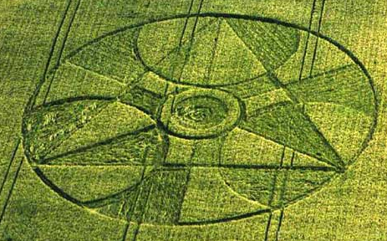
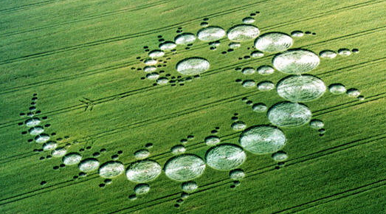
ข้อ 1

Slide 10
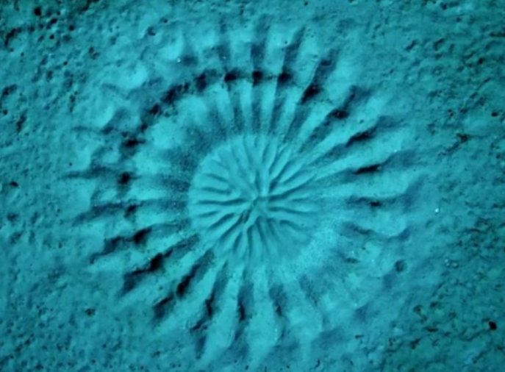
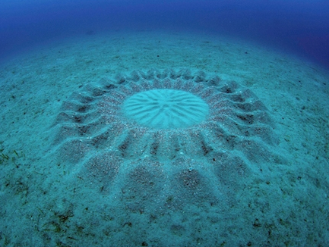
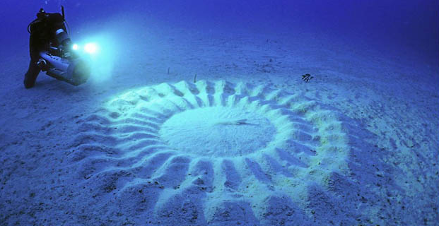
ข้อ 2

Slide 11
มีความรักก็เหมือนกับทำข้อสอบ
ไม่ควรเลือกคำตอบที่ชอบ แต่ควรเลือกคำตอบที่ใช่
ความฝันของเราคืออะไร
มีอะไรที่ชอบ/คนที่รักอยู่ในฝันของเราบ้างไหม

